Slide 1
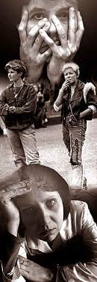
Причины подросткового суицида.
Роль взрослых в оказании помощи подростку в кризисных ситуациях.
«Вся наша жизнь зависит от того, из какой детской мы вышли».
Ю.В. Катин – Ярцев.
Психолог: Роженко Виктория Акифовна

Slide 2
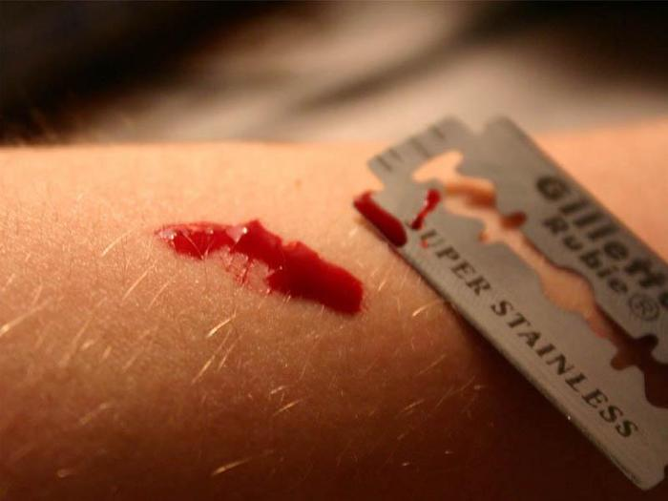
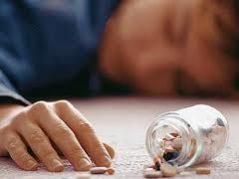
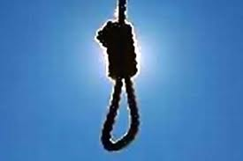
Почему же подростки пытаются покончить собой?
Какие причины, факторы могут способствовать принятию такого решения?
Какие дети могут совершить такой поступок? Чем объяснить растущее количество самоубийств?

Slide 3
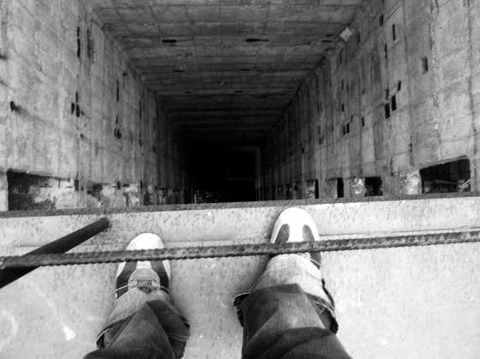
Причины:
Отсутствие доброжелательного внимания со стороны взрослых
Резкое повышение общего ритма жизни
Социально-экономическая дестабилизация
Алкоголизм и наркомания среди родителей
Жестокое обращение с подростком, психологическое, физическое и сексуальное насилие
Алкоголизм и наркомания среди подростков
Неуверенность в завтрашнем дне
Отсутствие морально-этических ценностей
Потеря смысла жизни
Низкая самооценка, трудности в самоопределении
Бедность эмоциональной и интеллектуальной жизни
Безответная влюбленность

Slide 4

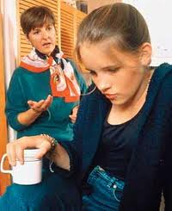
Самая основная причина суицида –
НЕПОНИМАНИЕ.

Slide 5
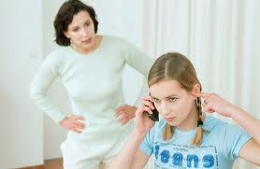

Попытка самоубийства – это крик о помощи, желание привлечь внимание к своей беде или вызвать сочувствие окружающих.
Поднимая на себя руку, ребенок прибегает к последнему аргументу в споре с родителями.

Slide 6
Как распознать подростка, обдумывающего самоубийство?
Нетрудно догадаться по ряду характерных признаков, которые можно разделить на 3 группы:
словесные
поведенческие
ситуационные

Slide 7
СЛОВЕСНЫЕ признаки:
Прямо или косвенно намекать о своем намерении: «Лучше бы мне умереть». «Я больше не буду ни для кого проблемой». «Тебе больше не придется обо мне волноваться». «Скоро все проблемы будут решены». «Вы еще пожалеете, когда я умру!»…
Косвенно намекать о своем намерении: « Я больше не буду ни для кого проблемой»; «Тебе больше не придется обо мне волноваться».
Много шутить на тему самоубийства.
Проявлять нездоровую заинтересованность вопросами смерти.

Slide 8

ПОВЕДЕНЧЕСКИЕ признаки:
Раздавать другим вещи, имеющие большую личную значимость, окончательно приводить в порядок дела, мириться с давними врагами.
Демонстрировать радикальные перемены в поведении, такие, как:
– в еде – есть слишком мало или слишком много;
– во сне – спать слишком мало или слишком много;
- во внешнем виде – стать например неряшливым;
- в школьных привычках – пропускать занятия, не выполнять д/з., избегать общения с одноклассниками; проявлять раздражительность, угрюмость; находиться в подавленном настроении;
- замкнуться от семьи и друзей;
- быть чрезмерно деятельным или, наоборот, безразличным к окружающему миру; ощущать попеременно то внезапную эйфорию, то приступы отчаяния.

Slide 9
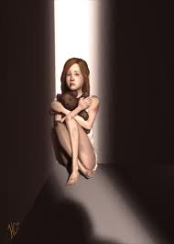
СИТУАЦИОННЫЕ признаки:
Социально изолирован (не имеет друзей или имеет только одного друга), чувствуют себя отверженным.
Живет в нестабильном окружении (серьезный кризис в семье – в отношениях с родителями или родителей друг с другом); алкоголизм – личная или семейная проблема);
Ощущает себя жертвой насилия – физического, сексуального или эмоционального.
Предпринимал раньше попытки суицида.
Имеет склонность к самоубийству в последствие того, что оно совершалось кем-то из друзей, знакомых или членов семьи.
Перенес тяжелую потерю (смерть кого-то из близких, развод родителей).
Слишком критически настроен по отношению к себе.

Slide 10
Что делать?

Slide 11
ЧТО МОЖЕТ УДЕРЖАТЬ подростка от суицида:
Установите заботливые взаимоотношения с ребенком
Будьте внимательным слушателем
Будьте искренними в общении, спокойно и доходчиво спрашивайте о тревожащей ситуации
Помогите определить источник психического дискомфорта
Вселяйте надежду, что все проблемы можно решить конструктивно
Помогите ребенку осознать его личностные ресурсы
Окажите поддержку в успешной реализации ребенка в настоящем и помогите определить перспективу на будущее
Внимательно выслушайте подростка

Slide 12

Поддержка
Вернуть ощущение «нужности» и необходимости
Вернуть утраченный смысл жизни
Показать, что вы его любите.

Slide 13
СОВЕТЫ ДЛЯ РОДИТЕЛЕЙ ПО
1. Открыто обсуждайте семейные и внутренние проблемы детей.
2. Помогайте своим детям строить реальные цели в жизни и стремиться к ним.
3. Обязательно содействуйте в преодолении препятствий.
4. Любые стоящие положительные начинания молодых людей одобряйте словом и делом.
5. Ни при каких обстоятельствах не применяйте физические наказания.
6. Больше любите своих подрастающих детей, будьте внимательными и, что особенно важно, деликатными с ними.

Slide 14


Кто, если не вы?!

